Slide 1
Тема 4. Лекция 4 Образование и свойства снежного покрова.

Slide 2
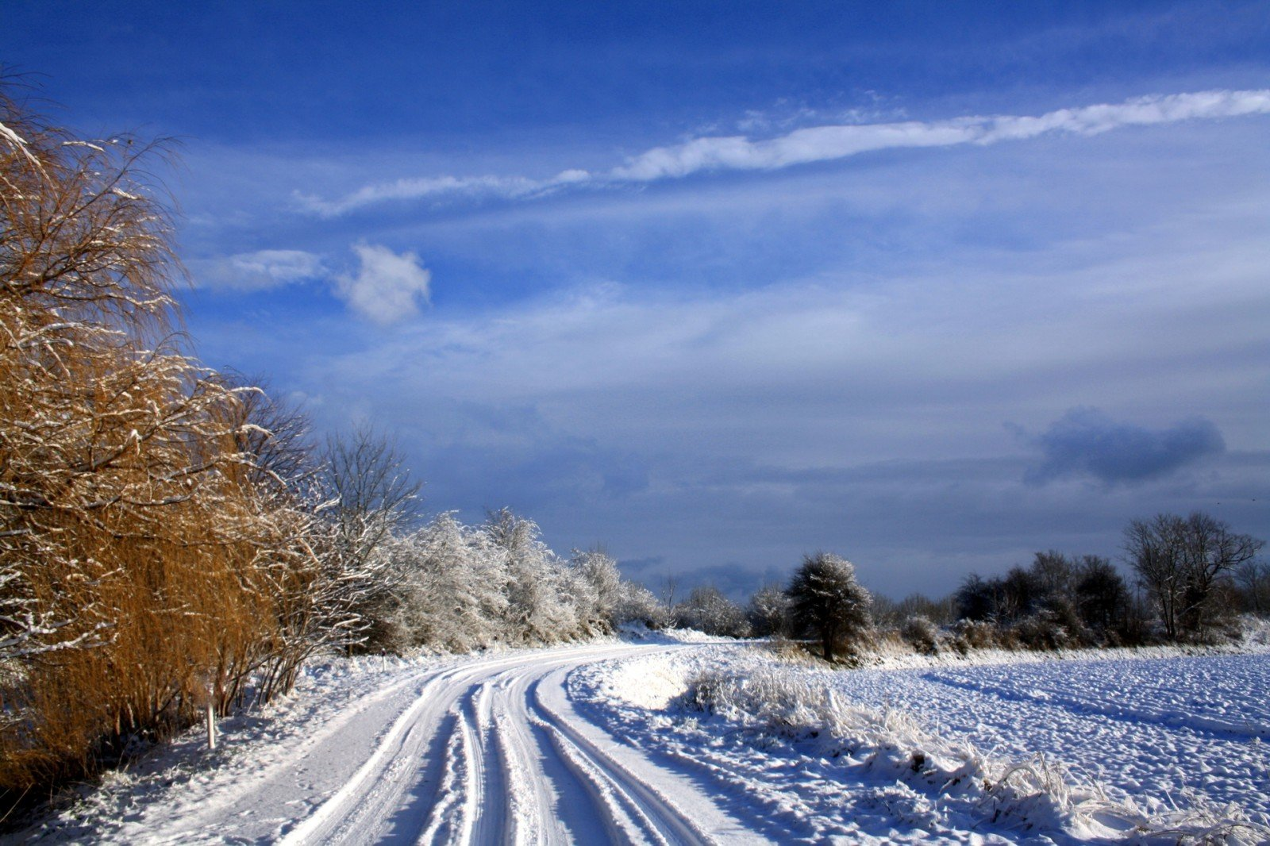
Сне́жный покро́в — слой снега на поверхности Земли, образовавшийся в результате снегопадов и метелей.
Зимой осадки выпадают преимущественно в виде снега, а на поверхности земли образуется снежный покров. Толщина снежного покрова очень изменчива и зависит от рельефа местности, ветра, наличия различных преград.

Slide 3
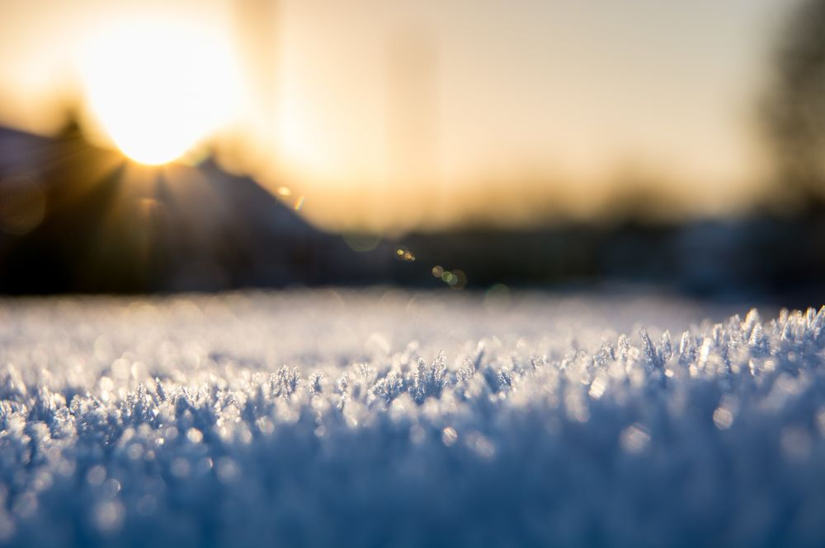
Снежный покров обладает малой плотностью, возрастающей со временем, особенно весной. Отражательная способность (альбедо) свежевыпавшего снега — 70—90 %, старого, тающего снега — 30—40 %.
Снежный покров сильно отражает солнечную радиацию, но предохраняет почву от чрезмерного выхолаживания, а озимые посевы — от вымерзания; оказывает огромное влияние на климат, рельеф, питание рек и ледников, почвообразовательные процессы, жизнь растений и животных. В то же время снеговой покров может приводить к выпреванию растений.
Различают:
временный снежный покров, стаивающий за несколько часов или дней после образования;
устойчивый снежный покров, сохраняющийся в течение всей зимы или с небольшими перерывами.

Slide 4
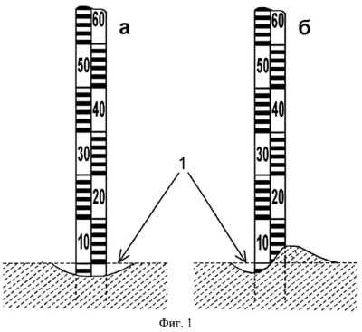

Для определения плотности снежного покрова берут образец снега с помощью специального цилиндра - снегомера. Цилиндр погружают в снег, определяют высоту снежного покрова по шкале цилиндра, производят его взвешивание. Плотность определяется расчетом.
Для изучения распределения снега производят специальные снегомерные съемки на значительной площади и в большом количестве точек. Съемку проводят на трех участках. Участки выбирают на открытом месте (среди поля), в лесу (под кронами деревьев) и на лесной поляне. Эти участки остаются постоянными и на них в различных точках измеряют высоту снежного покрова и его плотность.

Slide 5
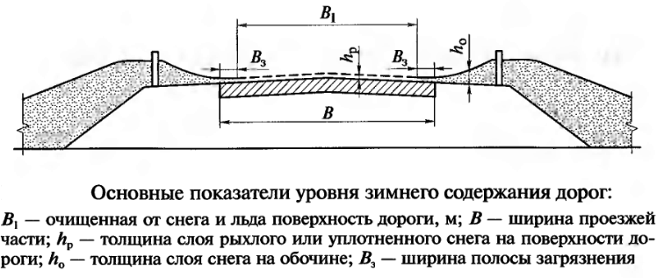
    Содержание автодорог в зимнее время
Основные показатели уровня зимнего содержания дорог:
- ширина чистой от снега и льда поверхности дороги, В1;
- толщина слоя рыхлого снега на поверхности дороги, который накапливается с момента от начала снегопада (метели) до начала снегоочистки и в перерывах между проходами снегоочистительных машин, hр;
- толщина уплотненного слоя снега (снежного наката) на проезжей части и обочинах, hо;
- сроки очистки дороги от снега и ликвидации гололёда и зимней скользкости.
5

Slide 6
ВЫСШИЙ УРОВЕНЬ ЗИМНЕГО СОДЕРЖАНИЯ АВТОДОРОГ:
- обеспечение чистой сухой поверхности дороги, при котором толщина слоя снега на покрытии во время метелей и снегопадов не превышает 5 мм;
- срок его удаления так же как удаления гололёда и зимней скользкости не превышает
1 ч после окончания снегопада, метели, гололёда.
На дорогах II категории при сильном снегопаде экономически допустимо накопления слоя рыхлого снега толщиной более 10…15 мм; на дорогах IV категории в этих условиях толщина слоя снега может быть до 50…60 мм.
Нормативные сроки ликвидации:
- гололёда - с момента его обнаружения и начала работы до полного удаления;
- снежных отложений - время с момента окончания снегопада или метели до полного удаления снега с проезжей части или доведения до допустимой ширины очистки и толщины.
Группы автодорог по уровню зимнего содержания:
- группа А - дороги с чистой на всю ширину проезжей частью;
- группа Б - дороги с чистой серединой проезжей части;
- группа В - дороги с уплотнённым снегом на проезжей части.
Правила содержания автодорог в зимнее время:
- расчистку дорог от выпадающего и приносимого к дороге снега необходимо производить на полную ширину земляного полотна;
- ликвидацию зимней скользкости - на ширину проезжей части и краевых укрепительных полос.
Допустимо оставлять слой уплотненного снега небольшой толщины на покрытиях переходного типа и на грунтовых дорогах. Оставляемый на проезжей части и обочинах снег необходимо регулярно профилировать, чтобы предотвратить образование неровностей
6

Slide 7
Список литературы :
1. Васильев А.П. Эксплуатация автомобильных дорог: в 2 т. Том 1.М.; Издательский центр «Академия», 2011.- 320 с.
2. Васильев А.П. и др. Строительство и реконструкция автомобильных дорог: Справочная энциклопедия дорожника (СЭД). Т. I М.: Информавтодор, 2015.
3.Воейков А. И. Снежный покров, его влияние на почву, климат и погоду и способы исследования. — СПб.: Тип. Имп. Акад. наук, 1889. — 213 c.

Slide 8
Контрольные вопросы:
Что такое снежный покров?
Какие основные показатели уровня зимнего содержания дорог?
Какие высшие уровни зимнего содержания дорог ?

